Slide 1





万物人互联
一切皆数据
工业4.0解读
柔性和精益制造

Slide 2
01
工业4.0概念和特征
02
工业4.0的技术支撑
CONTENTS
目录
03
工业4.0的德国国家战略
04
工业4.0在中国
05
畅想工业4.0

Slide 3

01
工业4.0概念和特征
什么是工业4.0？
工业4.0有哪些特征？

Slide 4
什么是工业4.0？
工业4.0研究院定义：高度自动化、高度信息化和高度网络化。
自从第一次工业革命产生以来，迄今为止产生的变革都主要发生在“车间”（工厂），这是工业1.0、2.0和3.0变革的主要边界，工业4.0将跨越传统的工厂边界，延展到单一及多条产业链。
工业4.0
第四次工业革命
高度
网络化
高度
信息化
高度
自动化

Slide 5
什么是工业4.0？
智能
工厂
互联网
+
=
+
=
工业4.0
工业4.0
智能
生产
制造

Slide 6




什么是工业4.0？
德国
以智能制造为主导的第四次工业革命
智能制造
工业互联网
美国
中国
中国制造2025
“互联网+制造”就是工业4.0。“工业4.0”是德国推出的概念，美国叫“工业互联网”，我国叫“中国制造2025”，这三者本质内容是一致的，都指向一个核心，就是智能制造。

Slide 7

工业4.0有哪些特征？
互联
转型
数据
工业4.0
特征
创新
集成

Slide 8
工业4.0有哪些特征？
互联
核心是连接，把设备、生产线、工厂、供应商、产品和客户紧密地联系在一起。
连接产品数据、设备数据、研发数据、工业链数据、运营数据、管理数据、销售数据、消费者数据。
数据
将传感器、嵌入式中端系统、智能控制系统、通信设施通过CPS形成智能网络。通过这个智能网络，使人与人、人与机器等能够形成一个互联，从而实现横向、纵向和端到端的高度集成。
集成
工业4.0的实施过程是制造业创新发展的过程，制造技术、产品、模式、业态、组织等方面的创新，将会层出不穷，从技术创新到产品创新，到模式创新，再到液态创新，最后到组织创新。
创新
转型
转型实际上是从传统的工厂，从2.0、3.0的工厂转型到4.0的工厂，生产形态上，从大规模生产转向个性化定制。整个生产过程更加柔性化、个性化、定制化。

Slide 9
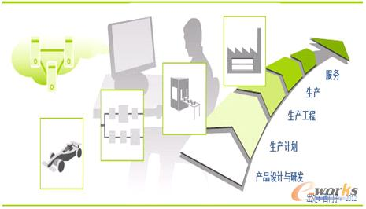
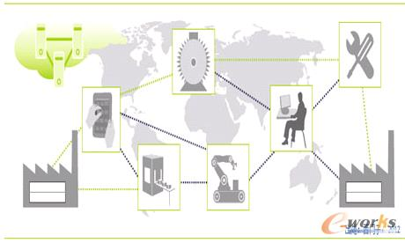
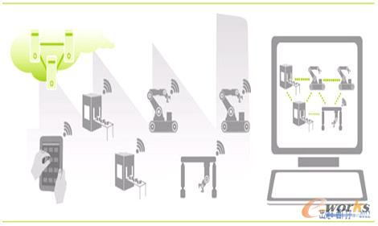
工业4.0有哪些特征？
价值网络实现横向集成
工业
4.0
端到端数字集成横跨整个价值链
垂直集成和网络化的制造系统

Slide 10
02
工业4.0的技术支撑
工业4.0的技术支柱
工业4.0的具体内容
工业4.0的基本范式
工业4.0的四大入口

Slide 11
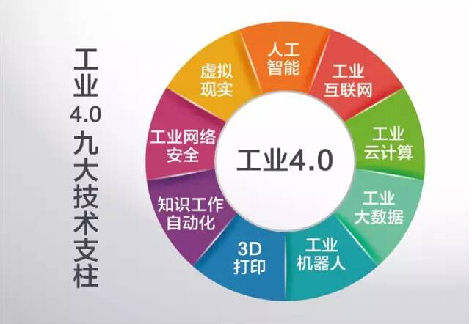
工业4.0的技术支柱
工业4.0九大技术支柱包括工业物联网、云计算、工业大数据、工业机器人、3D打印、知识工作自动化、工业网络安全、虚拟现实和人工智能。这九大支柱中会产生无数的商机和上市公司。

Slide 12

工业4.0的技术支柱
实时数据
宽带
IPv6
云计算
健壮性网络
移动电信
APPs
移动设备
德国信息产业、电信和新媒体协会（BITKOM）与弗劳恩霍夫应用研究促进学会（Fraunhofer）的研究报告中的一幅图也对德国“工业4.0”所涉及的技术进行了描述。
大数据
信息安全
工业4.0
智能工厂
社交机器
接入即生产
CPS
嵌入式系统
数据保护
低成本自动化
网络安全
虚拟现实技术
人机接口
智能产品
物联网 传感器及执行器

Slide 13
工业4.0的具体内容
包括智能手机、可穿戴设备
智能电视、智能冰箱、智能机器人等
智能
硬件
智能家电/
家居产品
包括3D打印、仿真生产技术、工业机器人
互联网汽车、无人驾驶汽车、无人机
智能
制造
智能
交通
智能医
疗产品
智能药片、医疗机器人、智能检测设备等

Slide 14
工业4.0的基本范式
工业4.0所涉及的智能化产品，基本都由“硬件+软件+移动互联技术”三个方面构成。
硬件：是指装了各种不同传感器的智能硬件或产品；
软件：指的是机械或设备中的嵌入式软件系统或应用；
移动互联：指的是现代通信技术、云计算和大数据等互联网技术。
工业4.0
+
+
硬件
软件
移动互联
智能硬件
应用程序、嵌入式软件
大数据、云计算、通讯技术

Slide 15
工业4.0的四大入口
智能手机
家
智能手机是拥有最大用户量的智能设备，因此成为工业4.0的最大入口。
家成为智能家电、智能家居、智能照明、服务机器人的重要入口。
汽车
智能工厂
汽车与智能化的车载系统集成，打开了汽车进入开放互联网的路径。
是工业机器人、智能化流水线、分散化制造设备等各种智能化设备大显身手的地方。

Slide 16

03
工业4.0的德国国家战略
德国工业4.0简介
工业4.0下的产品特点
工业4.0下的多模式交互
工业4.0：从智慧工厂到智能生产总结

Slide 17
德国工业4.0简介
工业4.0
德国高科技战略计划
Industry 4.0——德国高科技战略计划首位
“工业4.0”研究项目由德国联邦教研部与联邦经济技术部联手资助，在德国工程院、弗莱恩霍夫协会、西门子公司等德国学术界和产业界的建议和推动下形成，并已上升为国家级战略。德国联邦政府投入达2亿欧元。

Slide 18
德国工业4.0简介
两大主题
智慧工厂、智能生产
重点研究智能化生产系统及过程，以及网络化分布式生产设施的实现。
主要涉及整个企业的生产物流管理、人机互动、3D打印以及增材制造等技术在工业生产过程中的应用等。
智慧
工厂
智能生产

Slide 19
德国工业4.0简介
三大设想
产品、设施、管理
能够根据当前的状况灵活决定生产过程。
集成有动态数字存储器、感知和通信能力，承载着在其整个供应链和生命周期中所需的各种必须信息。
管理
产品
由整个生产价值链所集成，可实现自组织。
设施

Slide 20
工业4.0下的产品特点
工业4.0下的产品集成了信息存储、传感、无线通信功能。
产品在整个完整的供应链和生命周期中都一直带有自身信息
产品是信息载体
产品是一个agent
产品会影响其所在环境
产品具有自监测功能
产品会对其自身状态和环境进行监测

Slide 21






工业4.0下的多模式交互
语音
图形/视觉
多模式交互
眼球追踪
手势
肢体动作
面部表情

Slide 22
工业4.0：从智慧工厂到智能生产总结
多通道增强现实系统能够允许个性化的工作流程和快速学习新产品工艺。
05
基于信息物理系统的工业辅助系统能够支持、帮助和培训智慧工厂的下一代工人。
04
第四次工业革命将基于信息物理系统、物联网和互联服务，它将产生大量的大数据流，这些大数据能够被搜集和分析用于指导高效高品质的生产。
03
80%制造创新基于信息通信技术，通过信息通信技术实现了智慧工厂、绿色和城市生产。
02
多品种小批量智能产品的高精度卓越品质生产是未来像德国一样成功经济的发展趋势。
01

Slide 23
04
工业4.0在中国
工业4.0的中国机会
中国企业工业4.0路径
中国如何应对工业4.0
中国为什么选择德国标准

Slide 24
工业4.0的中国机会
双重挑战
两化融合
战略启示
中国受到双重的挑战：发达国家正在进行“再工业化”运动，东盟国家、印度和拉美国家则拥有更低的劳动力和资源成本。
德国工业4.0对于中国从制造业大国到强国的转变，具有重大意义。
2013年9月5日，工信部针对当前制约工业转型升级的突出矛盾和问题，制定了《信息化和工业化深度融合专项行动计划（2013-2018年）》

Slide 25




中国企业工业4.0路径
构建数字化企业平台
以数字化技术为基础，在物联网、云计算、大数据、工业以太网等支持下，集成目前最先进的生产管理系统及软件和硬件。
提升资源效率
需要考虑设备层面的资源效率提升方案以及能够使全生命周期资源效率提升的整体解决方案。
中国企业需加快转型
提高生产力、加快产品上市、灵活的生产模式以及提高资源效率。

Slide 26
中国如何应对工业4.0
中国的比较成本优势可能会加速弱化；
国外企业可以利用先进制造技术在维持“可接受成本”的基础上，针对快速变化的市场需求，提供较中国产品种类更丰富、功能更齐全、性能更稳定、使用更人性化、环境更友好的产品；
与先进制造技术相适应的知识和技能的形成和积累，是中国这样发展中国家遇到的最大挑战。
挑战
工业机器人、3D打印机等新的制造系统和生产设备产业的发展会带动信息产业、新材料产业以及工业设计等生产性服务业的增长，为中国在全球进入新一轮经济衰退期时培育发展战略性新兴产业、寻找新的增长点提供方向和机会；
先进制造技术终归是在工厂和制造环节的应用，中国庞大的制造基础为先进制造技术和相关产业的发展提供了巨大的潜在市场和应用场所。
机遇

Slide 27
中国如何应对工业4.0
德国“工业4.0”仍然属于“第三次工业革命”中，我们必须积极应对新的工业革命。“第三次工业革命”可能会抑制后发国家的产业赶超。对我国来说，只要能形成独特的制造技术和制造业升级路径，完全可能成为赢家。
首先
充分调动科研结构和企业的积极性，特别是重视通过高技术人才创业，加快先进制造技术的突破。
其次
改变目前产业政策“重研发、轻工艺”“重实验室、轻车间”的做法，遴选设备先进、现场管理工作扎实的工厂进行重点建设和投资。
最后
加快针对“第三次工业革命”的高效能运算、工程数据库等科技基础设施的建设，加强对企业突破和应用现代制造技术的公共服务和保障能力。

Slide 28
中国为什么选择德国标准
01
德国路径比美国路径更容易实现
选择工业4.0，推出中国版的中国制造2025
02
美国的工业空心化严重。IT公司出现工业4.0挑战大，缺少基础设施的落地
03
德国工业技术雄厚，是生产制造基地，生产设备供应商加IT业务解决方案提供商

Slide 29
05
畅想工业4.0
2重战略
8大价值
3大挑战
5项措施

Slide 30
2重战略
工业4.0的执行，应该致力于通过采用双重战略来释放市场潜力，这个双重战略包括在制造业中部署物理网络系统，另外一个是物理网络系统的营销，以便加强德国制造设备产业。
领先的供应商战略
领先的供应商应从设备供应产业的视角，强调工业4.0的潜力。
双重战略
为了塑造并且成功拓展德国制造产业市场，要求在不同厂址的商务间的紧密联系，并且需要不同企业间的密切合作。
领先的市场战略

Slide 31
8大价值
满足用户的个性化需求
通过新服务创造价值机遇
灵活性
应对劳动力的人口结构变化
工业4.0巨大
潜力
优化决策
生活和工作的平衡
资源生产率和效率
高工资经济仍拥有竞争力

Slide 32
3大挑战
实施工业4.0战略愿景中碰到的三大挑战，分别是标准化、工作组织和产品可用性。
标准化
工作组织
产品可用性
>>
>>

Slide 33





5项措施
实时CPS解决方案的实施
A
在旧系统上融入新技术
B
应和机械、设备制造商以及机电系统
供应商密切配合
C
员工将参与到工作组织、CPD和技术开发的
早期阶段工作中
D
在物联网和服务化的背景下，制造业新商业模式的
发展速度将接近互联网本身的发展速度和活力。
E

Slide 34
万物人互联
一切皆数据
感谢观看！
柔性和精益制造

